Slide 1
Transacción
Es una unidad lógica de trabajo (procesamiento) de la base de datos que incluye una o más operaciones de acceso a la base de datos, que pueden ser de inserción, modificación o recuperación.
Las transacciones pueden delimitarse de forma explicita con sentencias de tipo “iniciar transacción” y “terminar transacción”.
iniciar T0
... operaciones ...
terminar T0

Slide 2
Transacción
Además, en las transacciones tenemos operaciones básicas (“leer elemento”, “escribir elemento”), y cálculos sobre los datos leídos.
iniciar T0 leer(A) leer(B) A = A + B B = B * 1.1 escribir(A) escribir(B) terminar T0
¡¡¡ ESCRIBIR Y PROBAR LA EJECUCIÓN DE LAS TRANSACCIONES EN SU SGBD PREFERIDO !!!

Slide 3
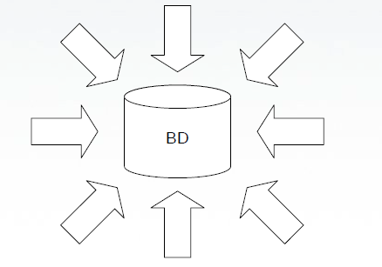
Concurrencia
Es cuando muchas transacciones acceden a la misma Base de Datos al mismo tiempo.
Especialmente, cuando acceden a los mismos datos de la misma Base de Datos al mismo
Tiempo.

Slide 4
Transacciones
Sean T0 y T1 dos transacciones:
T0: leer(A) A = A – 50 escribir(A) leer(B) B = B + 50 escribir(B) | T1: leer(A) temp = A * 0.1 A = A - temp escribir(A) leer(B) B = B + temp escribir(B)
Donde A y B son saldos de dos cuentas bancarias diferentes con valores de 1000 y 2000 respectivamente A + B = 3000.
¡¡¡ ESCRIBIR Y PROBAR LA EJECUCIÓN DE LAS TRANSACCIONES EN SU SGBD PREFERIDO !!!

Slide 5
Actualización Perdida
T0 (Transferencia) | T1 (Ganancia)
leer(A) A = A – 50 escribir(A) leer(B) B = B + 50 escribir(B) | leer(A) A = A + 100 escribir(A) | lectura de A en T1 se hace antes de que T0 tenga oportunidad de actualizar A Escritura de A en T1 hace que el valor de A de T0 se pierda
T1 lee el valor de A antes de que T0 lo pueda actualizar, luego T0 escribe A, pero después T1 sobre escribe A con un valor incorrecto. Como consecuencia la actualización que hizo T0 se pierde.
¡¡¡ ESCRIBIR Y PROBAR LA EJECUCIÓN DE LAS TRANSACCIONES EN SU SGBD PREFERIDO !!!

Slide 6
Actualización Temporal (Lectura Sucia)
T0 | T1
leer(A) A = A – 50 escribir(A) leer(B) ... ¡T0 aborta! | leer(A) A = A + 100 escribir(A) | T1 va a realizar sus cálculos con un valor de A que no es válido porque T0 aborta
T1 lee el valor de A luego de que T0 lo escribió, y realiza cálculos en base a dicho valor de A. Sin embargo, luego T0 aborta, por lo tanto el valor de A leído por T1 ya no es válido.
¡¡¡ ESCRIBIR Y PROBAR LA EJECUCIÓN DE LAS TRANSACCIONES EN SU SGBD PREFERIDO !!!

Slide 7
Resumen Incorrecto
T0 | T1
leer(A) A = A – 50 escribir(A) leer(B) B = B + 50 escribir(B) | suma = 0 leer(A) suma = suma + A leer(B) suma = suma + B | La suma se debería hacer completamente antes o después de T0, pero no en el medio
T1 está calculando la suma (o cualquier otra función agregada) con un valor correcto de A, pero con un valor incorrecto (anterior) de B.
¡¡¡ ESCRIBIR Y PROBAR LA EJECUCIÓN DE LAS TRANSACCIONES EN SU SGBD PREFERIDO !!!

Slide 8
Niveles de Aislamiento Entre Transacciones
READ UNCOMMITTED:
Permite hacer lecturas sucias (dirty reads), donde las consultas dentro de una transacción son afectadas por cambios no confirmados (not commited) de otras transacciones
READ UNCOMMITTED (dirty reads)
Transacción 1 | Transacción 2
select * from user where id = 1 ; select * from user where id = 1 ; | update user set edad = 21 where id = 1; ROLLBACK;
¿Qué resultado tendremos luego del primer select y luego del segundo ?
¡¡¡ ESCRIBIR Y PROBAR LA EJECUCIÓN DE LAS TRANSACCIONES EN SU SGBD PREFERIDO !!!

Slide 9
Niveles de Aislamiento Entre Transacciones
READ COMMITTED:
Los cambios confirmados son visibles dentro de otra transacción esto significa que dos consultas dentro de una misma transacción pueden retornar diferentes resultados (Generalmente este es el comportamiento por defecto en los SGBD)
READ COMMITTED (Non-repeatable reads)
Transacción 1 | Transacción 2
select * from user where id = 1 ; select * from user where id = 1 ; commit; | update user set edad = 21 where id = 1; commit;
¿Qué resultado tendremos luego del primer select y luego del segundo ?
¡¡¡ ESCRIBIR Y PROBAR LA EJECUCIÓN DE LAS TRANSACCIONES EN SU SGBD PREFERIDO !!!

Slide 10
Niveles de Aislamiento Entre Transacciones
REPEATABLE READ:
Dentro de una transacción todas las lecturas son consistentes (Esto es el comportamiento
por defecto en MySQL.
REPEATABLE READ
Transacción 1 | Transacción 2
select * from user where edad between 10 and 30; select * from user where edad between 10 and 30; | insert into user values (3,’Juan’,27); commit;
¿La primera y la segunda consulta retornan la misma cantidad de registros?
¡¡¡ ESCRIBIR Y PROBAR LA EJECUCIÓN DE LAS TRANSACCIONES EN SU SGBD PREFERIDO !!!

Slide 11
SERIALIZABLE:
No se permiten las actualizaciones en otras transacciones si una transacción ha realizado
una consulta sobre ciertos datos (las distintas transacciones no se afectan entre si)
Las transacciones están completamente aisladas entre si .

Slide 12
En resumen:
PostgreSQL sólo soporta “Read Commited” y “Serializable”
Isolation Level | Dirty Read | NonRepeatable Read | Phantom Read
Read Uncommitted | posible | posible | posible
Read Committed | No posible | posible | posible
Repeatable Read | No posible | No posible | Posible
Serializable | No posible | No posible | No posible

Slide 13
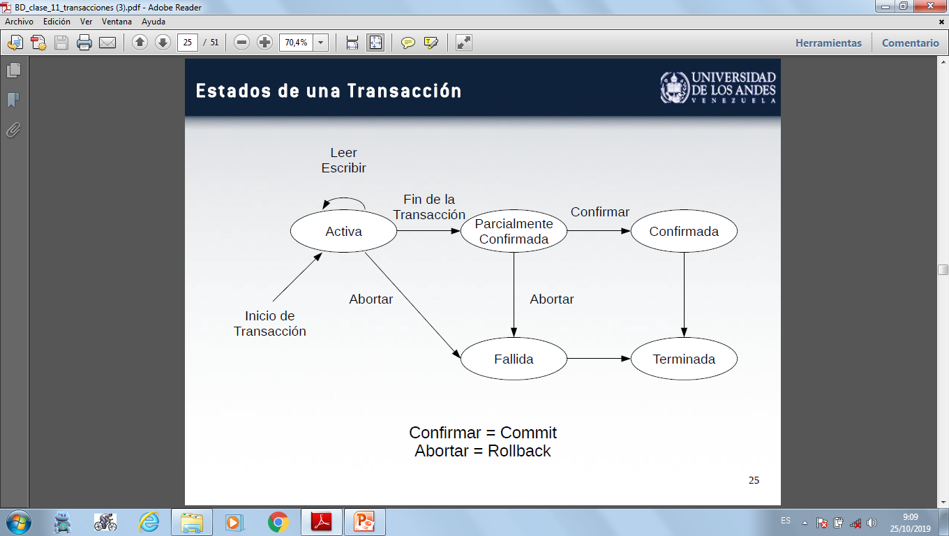
Estado de las transacciones
En general, las transacciones tienen una serie de estados, que permiten hacerle un adecuado seguimiento

Slide 14
Planificaciones
Una planificación representa el orden cronológico en que se ejecutan o se han ejecutado las instrucciones de un conjunto de transacciones en el SGBD.
Una planificación para una transacción debe conservar todas las instrucciones de la transacción. Además, se debe conservar el orden de las instrucciones dentro de la transacción.
Plan:
L1(A), L0(A), E0(A), L0(B),E1(A), E0(B), L1(B), E1(B)
T0 | T1
Read(A) Write(A) Read(B) Write(B) | Read(A) Write(A) Read(B) Write(B)
¡¡¡ ESCRIBIR Y PROBAR LA EJECUCIÓN DE LAS TRANSACCIONES EN SU SGBD PREFERIDO !!!

Slide 15
Un plan en serie (serial) es aquel en que las transacciones se ejecutan completas en secuencia una detrás de otra.
T0 | T1
Read(A) Write(A) Read(B) Write(B) | Read(A) Write(A) Read(B) Write(B)
T0 | T1
Read(A) Write(A) Read(B) Write(B) | Read(A) Write(A) Read(B) Write(B)
¡¡¡ ESCRIBIR Y PROBAR LA EJECUCIÓN DE LAS TRANSACCIONES EN SU SGBD PREFERIDO !!!

Slide 16
Un plan no en serie (no serial, o plan intercalado) es aquel en el que se intercalan de forma simultánea instrucciones de distintas transacciones
T0 | T1
Read(A) Write(A) Read(B) Write(B) | Read(A) Write(A) Read(B) Write(B)
¡¡¡ ESCRIBIR Y PROBAR LA EJECUCIÓN DE LAS TRANSACCIONES EN SU SGBD PREFERIDO !!!

Slide 17
Planificación en serie nunca genera problemas
T0 | T1
leer(A) A = A – 50 escribir(A) leer(B) B = B + 50 escribir(B) | leer(A) temp = A * 0.1 A = A - temp escribir(A) leer(B) B = B + temp escribir(B)
Los valores finales de A y B son 855 y 2145 respectivamente A + B = 3000
¡¡¡ ESCRIBIR Y PROBAR LA EJECUCIÓN DE LAS TRANSACCIONES EN SU SGBD PREFERIDO !!!

Slide 18
Planificación en serie nunca genera problemas
T0 | T1
leer(A) A = A – 50 escribir(A) leer(B) B = B + 50 escribir(B) | leer(A) temp = A * 0.1 A = A - temp escribir(A) leer(B) B = B + temp escribir(B)
Los valores finales de A y B son 850 y 2150 respectivamente A + B = 3000
¡¡¡ ESCRIBIR Y PROBAR LA EJECUCIÓN DE LAS TRANSACCIONES EN SU SGBD PREFERIDO !!!

Slide 19
La planificación es concurrente, y si bien no está en serie, el plan es “serializable”.
La planificación NO está en serie (operaciones de T0 y T1 intercaladas)
T0 | T1
leer(A) A = A – 50 escribir(A) leer(B) B = B + 50 escribir(B) | leer(A) temp = A * 0.1 A = A - temp escribir(A) leer(B) B = B + temp escribir(B)
Los valores finales de A y B son 855 y 2145 respectivamente A + B = 3000 (Mismo resultado que en serie).
¡¡¡ ESCRIBIR Y PROBAR LA EJECUCIÓN DE LAS TRANSACCIONES EN SU SGBD PREFERIDO !!!

Slide 20
Los planes en serie siempre son seguros (No presentan anomalías) mientras que no todos los planes intercalados son seguros.
Los planes en serie suelen ser poco eficientes.
T0 | T1
leer(A) A = A – 50 escribir(A) leer(B) B = B + 50 escribir(B) | leer(A) temp = A * 0.1 A = A - temp escribir(A) leer(B) B = B + temp escribir(B)
Los valores finales de A y B son 950 y 2100 respectivamente A + B = 3050 (se perdió 50) En estos casos se dice que la planificación no es serializable
¡¡¡ ESCRIBIR Y PROBAR LA EJECUCIÓN DE LAS TRANSACCIONES EN SU SGBD PREFERIDO !!!

Slide 21
Operaciones Conflictivas
El orden no importa, ya que T0 y T1 leen el mismo valor de A.
{ T0, leer(A) }
{T1 , leer(A) }
El orden no importa para T0 o T1, pero se producen problemas porque el valor escrito por T0 se sobreescribe por T1.
{ T0, escribir(A) }
{ T1, escribir(A) }
El orden si importa, porque T0 está leyendo un valor que deja de ser válido cuando T1 realiza la escritura.
{ T0, leer(A) }
{ T1, escribir(A) }
Aplican las mismas consideraciones que en el caso anterior, aun cuando esta combinación en concreto no genera anomalías.
{ T0, escribir(A) }
{ T1, leer(A) }

Slide 22
Conflicto
Se dice que dos operaciones Oi e Oj de un plan S están en conflicto si operan sobre el mismo dato, pertenecen a transacciones distintas y al menos una de ellas es escribir.
Si dos operaciones NO están en conflicto entonces es posible intercambiar el orden en
que se ejecutan sin generar ningún tipo de anomalía.
Es posible llevar una planificación paralela a un plan en serie equivalente.
Para esto, es necesario analizar las transacciones y las posibles operaciones en conflicto que pueden aparecer.
Es posible intercambiar el orden en el que se ejecutan dos operaciones que NO están en
conflicto y de esta manera, es posible que se pueda obtener un plan en serie equivalente

Slide 23
Si se verifica la seriabilidad de los planes, entonces no se producirá ninguna de las anomalías mostradas anteriormente.
Sin embargo, en la práctica, comprobar la seriabilidad de los planes no es posible por
razones de rendimiento y porque usualmente no se conocen de antemano todas las
operaciones (y la secuencia de estas) que realizará una transacción (o si esta abortará o
terminará satisfactoriamente).
Normalmente, los SGBD en lugar de verificar la seriabilidad implementan “protocolos” que
“garantizan” que los planes resultantes son “serializables”:
Protocolos Basados en Bloqueos: Exigen que el acceso a los datos se haga de forma mutuamente excluyente.
Protocolos Basados en Marcas de Tiempo:
Utilizan marcas de tiempo para determinar el orden de serializabilidad

Slide 24
Hay distintos tipos de bloqueos: Compartidos (de lectura) o Exclusivos (de escritura)
T0 | T1
Bloqueo-E(A) leer(A) A = A + 50 escribir(A) Desbloqueo(A) Bloqueo-E(B) leer(B) B = B – 50 escribir(B) Desbloqueo(B) | Bloqueo-L(A) leer(A) Desbloqeo(A) Bloqueo-L(B) leer(B) Desbloqeo(B) imprimir(A + B)
¿Cuanto debe valer A+B si los planes fueran en serie?
¡¡¡ ESCRIBIR Y PROBAR LA EJECUCIÓN DE LAS TRANSACCIONES EN SU SGBD PREFERIDO !!!

Slide 25
Hay distintos tipos de bloqueos: Compartidos (de lectura) o Exclusivos (de escritura)
T0 | T1
Bloqueo-E(A) leer(A) A = A + 50 escribir(A) Desbloqueo(A) Bloqueo-E(B) leer(B) B = B – 50 escribir(B) Desbloqueo(B) | Bloqueo-L(A) leer(A) Desbloqeo(A) Bloqueo-L(B) leer(B) Desbloqeo(B) imprimir(A + B)
¿Qué es lo que está funcionando mal?
¡¡¡ ESCRIBIR Y PROBAR LA EJECUCIÓN DE LAS TRANSACCIONES EN SU SGBD PREFERIDO !!!

Slide 26
Coincidencia de acceso y bloqueos
En el curso de una transacción que actualiza tablas MySQL impone bloqueos para evitar actualizaciones coincidentes que darían lugar a resultados incorrectos.
Cuando una sesión efectúa un UPDATE o un DELETE en una tabla en el curso de una transacción, MySQL establecerá un bloqueo exclusivo a nivel de fila en las filas en cuestión. En ese caso, las otras sesiones esperarán cuando realicen un intento de modificación o eliminación de las filas bloqueadas; en cambio, pueden modificar o eliminar otras filas no bloqueadas, o insertar nuevas.
Es posible establecer un bloqueo de filas en la lectura añadiendo la cláusula FOR UPDATE al final de la sentencia SELECT.

Slide 27
Coincidencia de acceso y bloqueos
Sesión 1 | Sesión 2
SET AUTOCOMMIT = 0; | SET AUTOCOMMIT = 0;
UPDATE pedido SET cantidad = 2 WHERE id_pedido = 3;
 | SELECT cantidad FROM pedido WHERE id_pedido = 3;
 | UPDATE pedido SET cantidad = 3 WHERE id_pedido = 3;
 | UPDATE pedido SET cantidad = 3 WHERE id_pedido = 3;
commit;
 | commit;
¡¡¡ ESCRIBIR Y PROBAR LA EJECUCIÓN DE LAS TRANSACCIONES EN SU SGBD PREFERIDO !!!

Slide 28
Coincidencia de acceso y bloqueos
Sesión 1 | Sesión 2
UPDATE pedido SET cantidad = 4 WHERE id_pedido = 3; | SELECT cantidad FROM pedido WHERE id_pedido = 3 FOR UPDATE;
COMMIT;
SELECT cantidad FROM pedido WHERE id_pedido = 3 FOR UPDATE;
¡¡¡ ESCRIBIR Y PROBAR LA EJECUCIÓN DE LAS TRANSACCIONES EN SU SGBD PREFERIDO !!!

